Slide 1
السلام عليكم ورحمة الله وبركاته

Slide 2
التعريف
الصف : التاسع من الداخل
عبد العليم بن شمس الحق
المادة : اللغة العربية الاتصالية
محاضر اللغة العربية
الوحدة : الرابعة
فتاري فاضل مدرسة، سفاهر، نوغاؤن
الدرس : الأول
رقم الجوال : 01749-94 44 18
الوقت : 40 دقيقة
العنوان الالكتروني :
التاريخ : 13/09/2020م
infoabdulalim@gmail.com

Slide 3
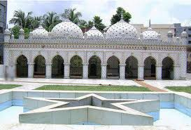
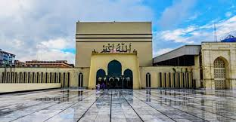
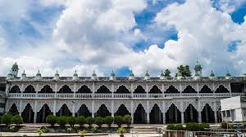
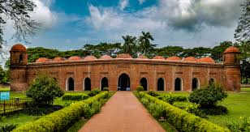
نعم، فهمتم نحن اليوم نتحدث عن أقدم المساجد وأشهرها في بنغلاديش
ماذا فهمتم من الصور التالية ؟

Slide 4
النـــتــائج مـــــن الدرس
الطلاب بعد نهاية هذا الدرس ....
0
-1 يستطيع قراءة العبارات بالنطق الصحيح بالترجمة؛
1
يتعلم معاني الكلمات الجديدة مع تكوين الجمل المفيدة؛
2
يستطيع تصحيح العبارات واملاء الفراغات وإخراج الأفعال المضارعة من الماضية؛
3
يقدرعلى تحقيق الكلمات الصعبة من الدرس.
4

Slide 5
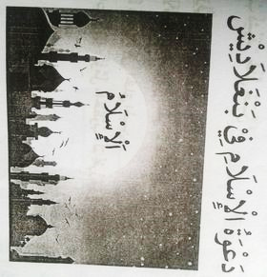
إعلان درس اليوم

Slide 6
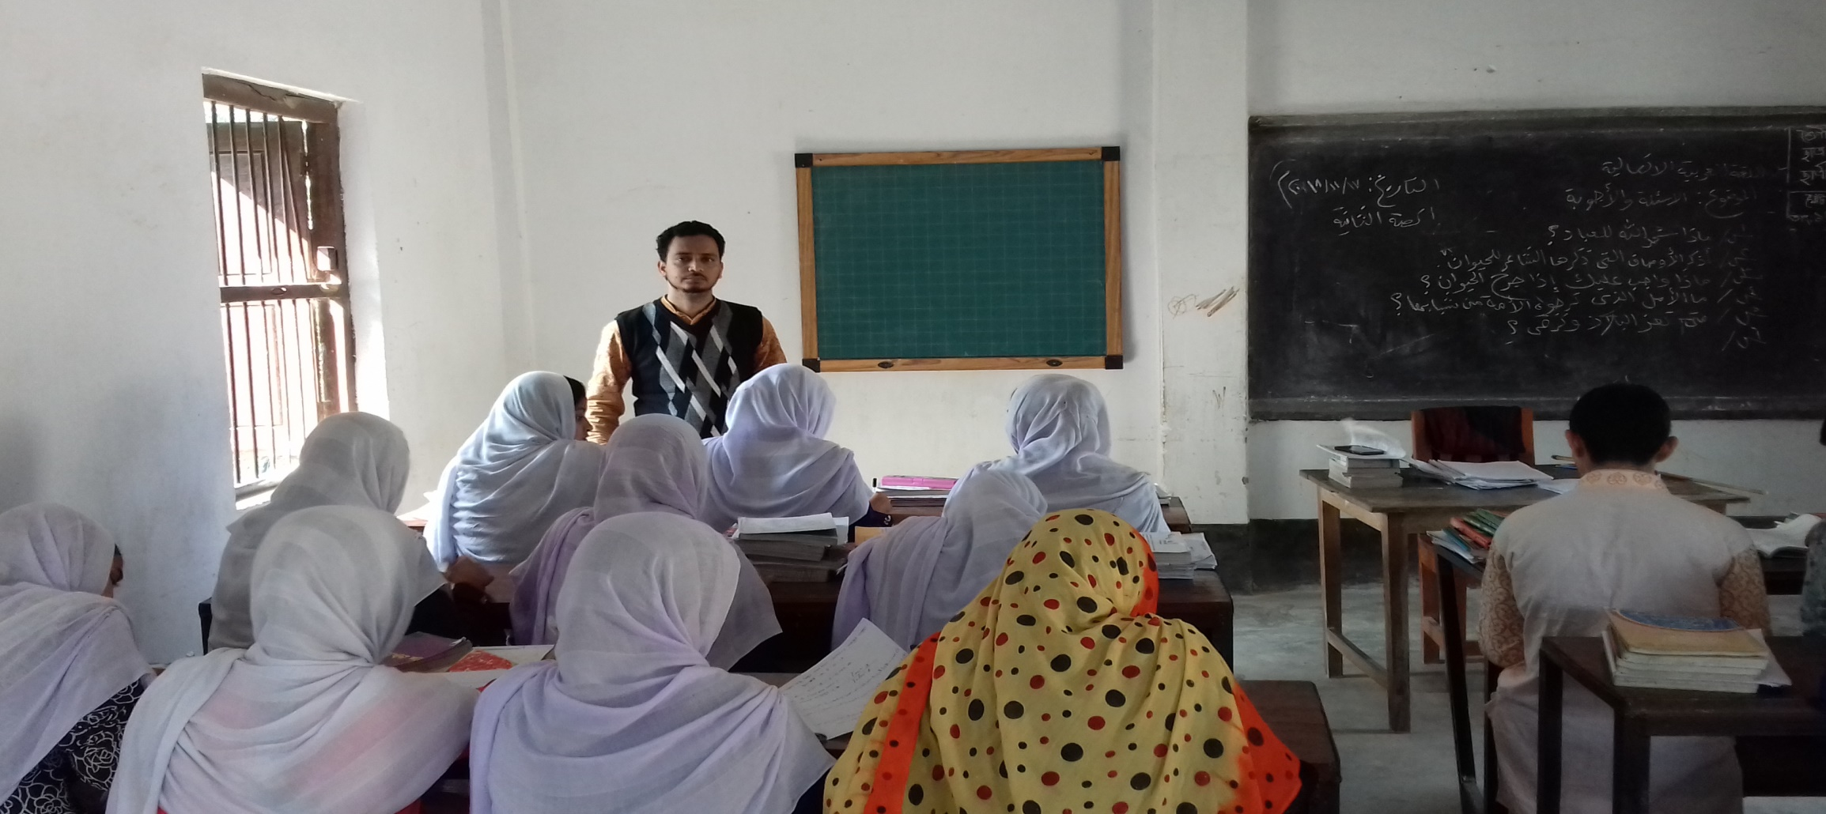
القراءة الصوتية

Slide 7
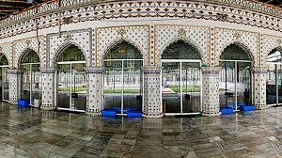
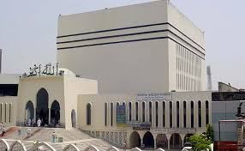
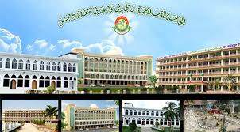
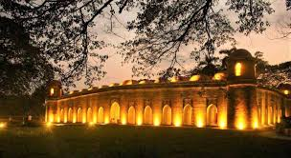
يوجد في بنغلاديش ثلاث مائة ألف مسجد تقريباً حتى اشتهرت مدينة دكا منذ عهد قديم بمدينة المساجد. ومن أشهر مساجد بنغلاديش مسجد البيت المكرم بداكا وهو المسجد الوطني وأقدم مساجدها تارا مسجد )مسجد النجوم( بدكا. ومسجد خان جهان علي بخولنا...
والجامع الملكي بشيتاغونغ. كما توجد فيها عدد كبير من المدارس الإسلامية والعربية التي تعد مراكز هامة لنشر الثقافة الإسلامية وتربية الأبناء المسلمين على أصول الدين. يتكلم البنغلاديشيون اللغة البنغالية كلغة رئيسية. وتوجد هناك بعض اللغات المحلية أيضاً...

Slide 8
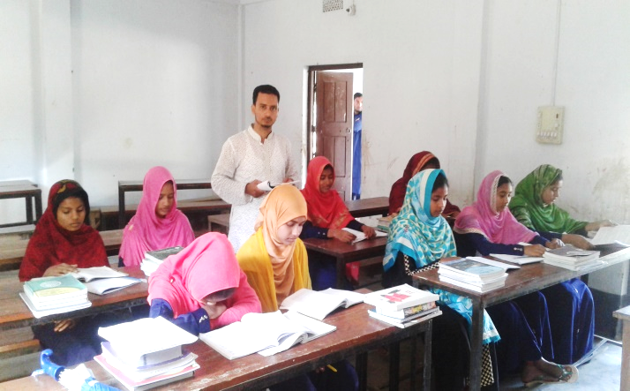
الدرس المثالي

Slide 9
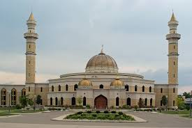
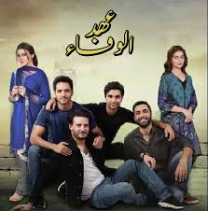
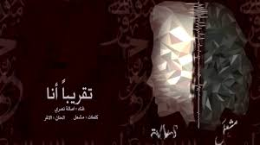
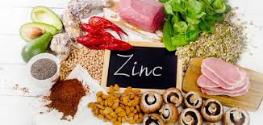
تعالوا نتعلم الآن معاني الكلمات الصعبة مع تكوين الجمل في الدرس
مركز
عهد
تقريباً
يوجد
مسكن / مقام
عصر
حوالي
يوفر
هذا مركز إسلامي
لا توجد الصداقة الحقيقية في العهد الحاضر
انتهينا من رمضان تقريباً ثلاثة أشهر
يوجد الخضروات في السوق

Slide 10
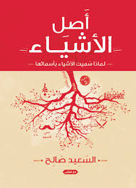
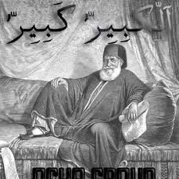
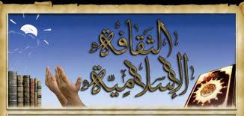
هلموا نتعلم الآن معاني الكلمات الصعبة مع تكوين الجمل في الدرس
أصل
كبير
تربية
الثقافة
أساس / عرق
عظيم
تأديب / إصلاح
معرفة / دراية
الشيء يرجع إلى أصله
هذا الرجل كبير السن
تربية الأولاد ضروري
أحب الثقافة الإسلامية

Slide 11
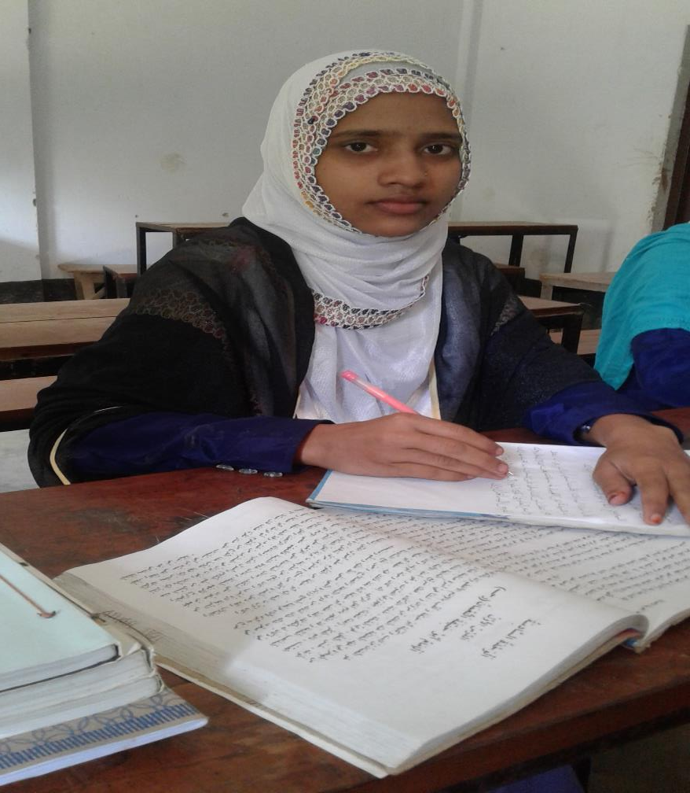
العمل الوحدي
الوقت
اكتب معاني المفردات الآتية باللغة العربية ثم كونها جملة مفيدة من عندك:
يوجد – تقريباً – عهد –
الثقافة – تربية
خمس دقائق

Slide 12
املأ الفراغات في الجملة بكلمة مناسبة من عندك
بنغلاديش
1. يوجد في .... ثلاث مائة ألف مسجد تقريباً
دكا
2. اشتهرت مدينة .... منذ عهد قديم بمدينة المساجد
وهو المسجد الوطني
3. ومن أشهر مساجد بنغلاديش مسجد البيت المكرم بداكا ....
لنشر
4. توجد فيها من المدارس الإسلامية والعربية .... الثقافة الإسلامية
كلغة
5. يتكلم البنغلاديشيون اللغة البنغالية .... رئيسية.
المحلية
6. وتوجد هناك بعض اللغات .... أيضاً

Slide 13
كتابة الصحيح أو الخطأ مع تصحيح الخطأ في الجمل التالية من النص
والصحيح: يوجد في بنغلاديش ثلاث مائة ألف مسجد تقريباً.
خطأ
1. يوجد في بنغلاديش أربع مائة ألف مسجد تقريباً.
ومن أشهر مساجد بنغلاديش مسجد البيت المكرم بداكا وهو المسجد الوطني.
صحيح
2. ومن أشهر مساجد بنغلاديش مسجد البيت المكرم بداكا وهو المسجد الوطني.
والصحيح: مسجد خان جهان علي بخولنا.
خطأ
3. مسجد خان جهان علي بكوكسبازار.
توجد فيها من المدارس الإسلامية والعربية لنشر الثقافة الإسلامية وتربية الأبناء.
صحيح
4. توجد فيها من المدارس الإسلامية والعربية لنشر الثقافة الإسلامية وتربية الأبناء.
والصحيح: يتكلم البنغلاديشيون اللغة البنغالية كلغة رئيسية.
خطأ
5. يتكلم البنغلاديشيون اللغة العربية كلغة رئيسية.

Slide 14
إخراج الأفعال المضارعة من الماضية من الدرس
المضارع
الماضي
المضارع
الماضي
المضارع
الماضي
يمتد
امتد
يجذبون
جذبوا
يصل
وصل
تستمر
استمرت
ينقلون
نقلوا
ينتشر
انتشر
توجد
أوجدت
تعد
عدت
يوجد
أوجد
تشتهر
اشتهرت
يبدأ
بدأ
يقوم
قام

Slide 15
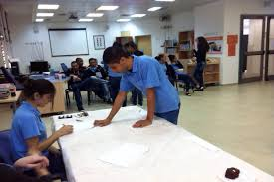
العمل في أزواج
الوقت
أختر الأفعال الماضية ثم اجعلها مضارعة من هذا الدرس ثم احفظها بالمعنى
خمس دقائق

Slide 16
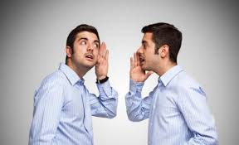
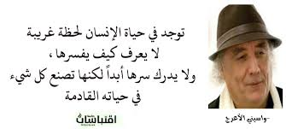
اقرأ الأفعال والكلمات وقارن مع الصور ثم حققها في التالية
يتكلم
تستخدم
اشتهرت
توجد

Slide 17
توجد
المعنى
الجنس
المادة
المصدر
الباب
البحث
الصيغة
توفر
مثال واوي
و ج د
وجود/ وجدان
ضرب
الفعل المضارع المثبت المجهول
المفرد المؤنث للغائب
اشتهرت
المعنى
الجنس
المادة
المصدر
الباب
البحث
الصيغة
عرف/ علن
صحيح
ش هـ ر
الاشتهار
افتعال
الفعل الماضي المطلق المثبت المعروف
المفرد المؤنث للغائب

Slide 18
تستخدم
المعنى
الجنس
المادة
المصدر
الباب
البحث
الصيغة
تستعمل
صحيح
خ د م
الاستخدام
استفعال
الفعل المضارع المثبت المعروف
المفرد المؤنث للغائب
يتكلم
المعنى
الجنس
المادة
المصدر
الباب
البحث
الصيغة
يتحدث
صحيح
ك ل م
التكلم
تفعل
الفعل المضارع المثبت المعروف
الجمع المذكر للغائب

Slide 19
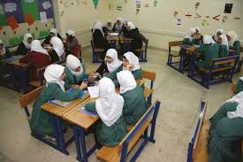
العمل الجماعي
الوقت
العمل لفريق الأحمر:
حقق كلمتين الأتيتين:
توجد – اشتهرت
خمس دقائق
العمل لفريق الأخضر:
حقق كلمتين الآتيتين:
تستخدم – يتكلم

Slide 20
التقييم
1. كم مسجدا يوجد في بنغلاديش وبما اشتهرت مدينة دكا ؟
2. ما اسم المسجد الوطني لبنغلاديش ؟
3. اذكر ثلاثة مساجد قديمة ومشهورة في بنغلاديش ؟
4. لماذا اسست المدارس الإسلامية والعربية في بنغلاديش ؟
5. ما هي اللغة الرئيسية لبنغلاديش ؟
6. هل توجد اللغة المحلية لبنغلاديش ؟

Slide 21
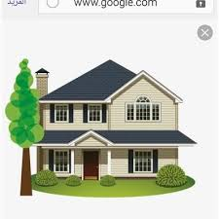
الواجب المنزلي
اكتب فقرة مختصرة باللغة العربية عن دور المدارس الإسلامية والعربية في نشر الإسلام في بنغلاديش.

Slide 22
مع السلامة أيها الأحباب

